Slide 1
PLANIFICACIÓN CLASES VIRTUALES HISTORIA, GEOGRAFÍA Y CS. SOCIALES 6°A SEMANA N° 35 FECHA : 23 al 27 de noviembre 2020.
Colegio Jean Piaget
Mi escuela, un lugar para aprender y crecer en un ambiente seguro y saludable

Slide 2
ASIGNATURA /CURSO | Historia, Geografía y Cs. Sociales / 6°A
NOMBRE DEL PROFESOR/A | Daniela Carreño Salinas
OBJETIVO DE APRENDIZAJE PRIORIZACIÓN NIVEL 1 | OA08 Comparar diferentes visiones sobre el quiebre de la democracia en Chile, el régimen o dictadura militar y el proceso de recuperación de la democracia a fines del siglo XX, considerando los distintos actores, experiencias y puntos de vista, y el consenso actual con respecto al valor de la democracia.
INDICADORES DE EVALUACIÓN PARA OA | Reconocen la importancia de resguardar el estado de derecho en una democracia. Emiten opiniones sobre la importancia del reconocimiento y resguardo de los derechos humanos a partir del conocimiento y reflexión acerca de las violaciones a estos derechos por parte del Estado durante el régimen o dictadura militar.
CONTENIDO /HABILIDADES | Violaciones a los DD.HH durante la dictadura militar en Chile. / H. Formular y responder preguntas para profundizar sobre temas de su interés, con relación al pasado, al presente o al entorno geográfico. I. Fundamentar opiniones frente a temas estudiados en el nivel, utilizando fuentes, datos y evidencia.
OBJETIVO DE LA CLASE | Reconocer y emitir opiniones sobre la importancia de resguardar el estado de derecho, reflexionando sobre las violaciones a éstos durante la dictadura o régimen militar.
EVALUACIÓN | Responder ticket de salida ( https://forms.gle/c5ZY3FpgfC2bHCKS9 ) y enviar a daniela.carreno@colegio-jeanpiaget.cl o al wsp +569 41745325 el día viernes 27 de noviembre.

Slide 6
Importante:
Cuándo esté la animación de un lápiz, significa que debes escribir en tu cuaderno
Cuándo esté esta animación de una cámara fotográfica, significa que debes mandar reporte sólo de esa actividad (una foto de la actividad)
Cuándo esté esta animación de un libro, significa que debes trabajar en tu libro de Historia.
Cuándo esté esta animación de un signo de pregunta, significa que debes pensar y analizar, sin escribir en tu cuaderno. Responder de forma oral.

Slide 7
¿Recordemos?

Slide 8
Después de la Segunda Guerra Mundial y de los crímenes que en ella se cometieron contra la humanidad, los países acordaron crear un documento: la Declaración Universal de los Derechos Humanos.
Chile, al igual que los otros países, debe garantizar estos derechos y por eso los ha incorporado en su Constitución Política.

Slide 9
Violaciones a los DD.HH durante la dictadura militar en Chile.
En esta clase abordaremos el tema:
Objetivo: Reconocer y emitir opiniones sobre la importancia de resguardar el estado de derecho, reflexionando sobre las violaciones a éstos durante la dictadura o régimen militar.

Slide 10
Observemos con mucha atención el siguiente video, toma apuntes de lo que allí se presenta:
https://www.youtube.com/results?search_query=golpe+de+estado+de+chile+1973

Slide 11
¿Qué ocurrió el 11 de septiembre de 1973?
El golpe de Estado.
¿Por qué crees tú que comenzaron a quemar libros?
¿Por qué crees tú que las imágenes de lo que había ocurrido se mostraron días después?

Slide 12
Ahora, con mucho respeto puedes ver y escuchar extractos de un programa de televisión que recopiló los testimonios de algunos hechos ocurridos durante la dictadura militar en Chile:
https://www.youtube.com/watch?v=gI5p0-j0qRI

Slide 13
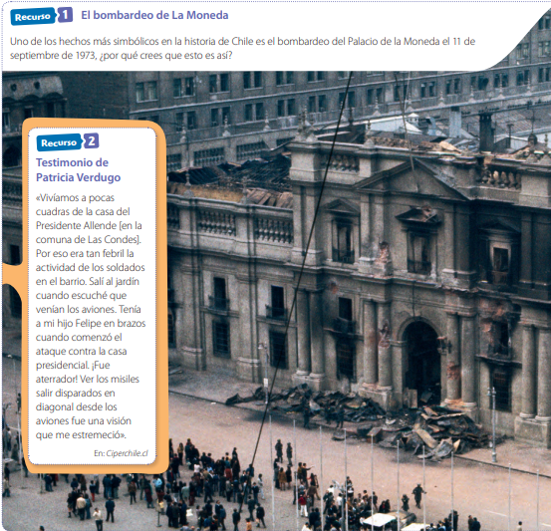
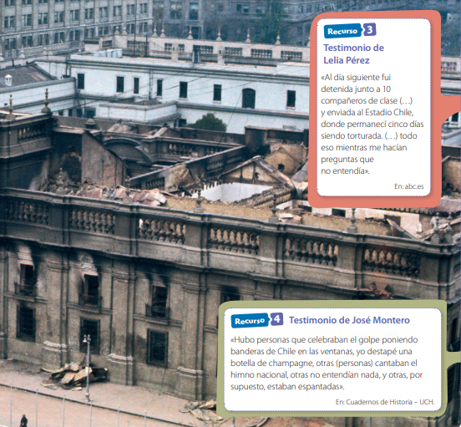
Abre tu libro en la página 154-155

Slide 14
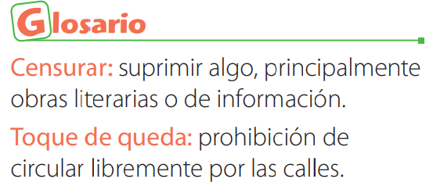
En las páginas 156-157 de tu libro, se presenta la siguiente información:
¿Qué elementos del esquema te pueden ayudar a concluir que la dictadura puso fin al Estado de bienestar?

Slide 15
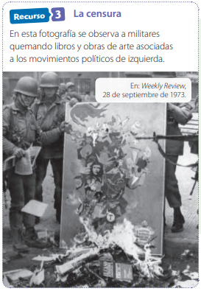
¿Por qué crees que fue importante para la dictadura cambiar las leyes y el modelo económico del país? Da dos argumentos para fundamentar tu respuesta
¿Cuál crees que es la finalidad de la censura en una dictadura?

Slide 16
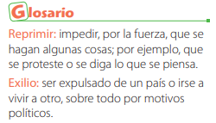
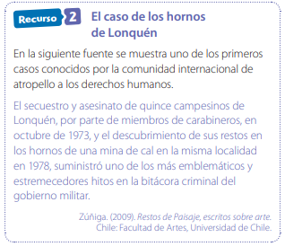
En la página 158-159 de tu libro, se habla sobre la violación a los DD.HH y el exilio:

Slide 17
¿Cómo nos ayuda ese recurso a reflexionar sobre la importancia de los derechos humanos en la actualidad?
¿Qué sensación te producen estos testimonios e imágenes?

Slide 18
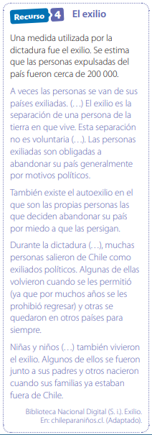
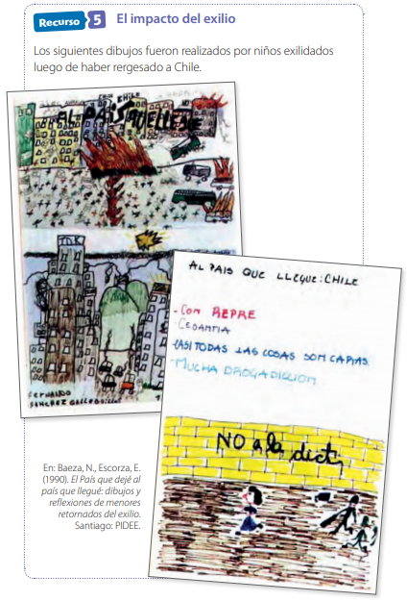
¿Cómo crees tú que se sentían las personas exiliadas? ¿Qué dificultades habrán enfrentado?

Slide 19
TICKET DE SALIDA
HISTORIA, GEOGRAFÍA Y CS. SOCIALES
SEMANA 35
Nombre: _______________________________________
De acuerdo a lo señalado y reflexionado en clases, ¿Por qué es importante mantener el estado de derecho?
¿De qué forma se vulneraron los derechos de las personas durante la dictadura o régimen militar?
Escucha la canción “Vuelvo para vivir” de Illapu, ¿Qué situación se representa en ésta? ¿Con qué frase te diste cuenta? ¿Por qué tuvieron que irse del país? (https://www.youtube.com/watch?v=O-ZHEaJQ88c )
En la actualidad, ¿Ocurren violaciones a los derechos humanos de las personas? ¿Por qué ocurren, si estamos en una democracia?
Ticket de salida disponible en https://forms.gle/c5ZY3FpgfC2bHCKS9

